Slide 1
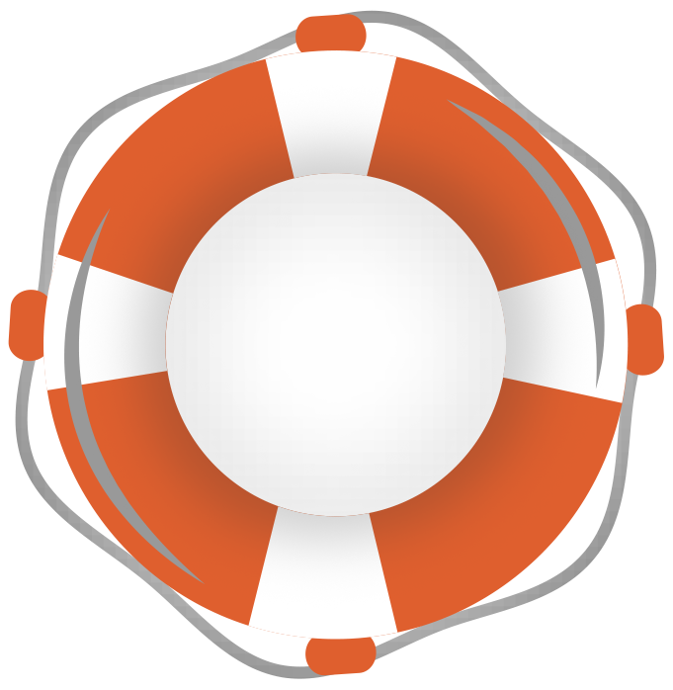
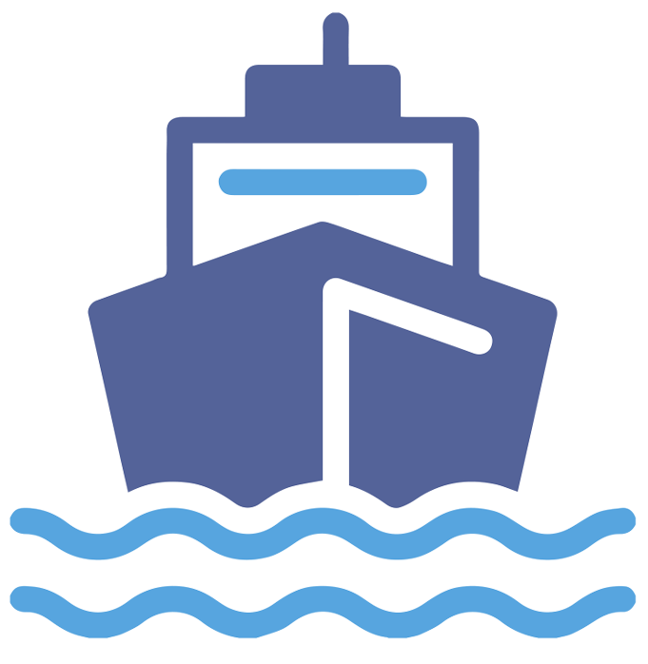
MARE PIÙ SICURO - MER PLUS SÛRE
Sistema transfrontaliero per la sicurezza in mare contro i rischi della navigazione e la salvaguardia dell’ambiente marino
Système transfrontalier de sécurité en mer contre les risques de la navigation et la préservation du milieu marin
http://interreg-maritime.eu/sicomarplus
La cooperazione al cuore
del mediterraneo
La coopération au coeur
de la Méditerranée

Slide 2
MARE PIÙ SICURO - MER PLUS SÛRE
È iniziato il 1° giugno 2018 e termina il 31 maggio 2021
Vi partecipano 16 partner
distribuiti fra Toscana, Sardegna, Liguria,
Corsica e PACA.
Regione Toscana nel ruolo di capofila.
Il costo totale del progetto è di 6.688.230,14 €, finanziati per l’85% da fondi europei e per il 15% da fondi nazionali
A démarré le 1er juin 2018 et s’achèvera le 31 mai 2021.
Avec 16 partenaires,
répartis entre la Toscane,
la Sardaigne, la Ligurie,
la Corse et la PACA
La région Toscane dans le rôle de chef de file.
Le coût total du projet est de 6.688.230,14 euros, financé à 85% par des fonds européens et à 15% par des fonds nationaux.

Slide 3
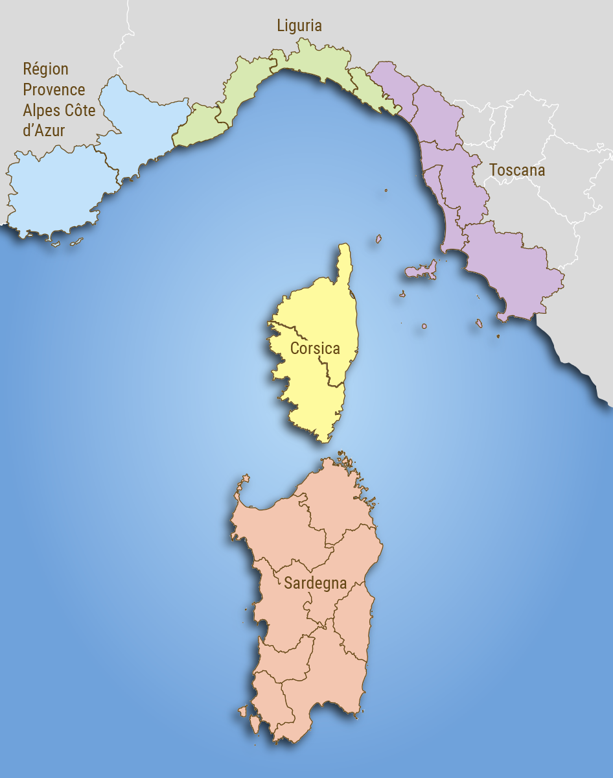
SICOMAR plus – regioni, partner/régions, partenaires
1) Regione Toscana – capofila
2) Consorzio La.M.MA.
3) ARPA Liguria
4) Fondazione CIMA
5) Università degli Studi di Genova
6) CNR-ISMAR
7) ARPA Sardegna
8) Parco Nazionale dell’Arcipelago di La Maddalena
9) Comando Generale del Corpo delle Capitanerie di Porto-Guardia Costiera
10) Office de l’Envirronement de la Corse
11) Office des Transports de la Corse
12) Ifremer
13) Service d’Incendie et de secours de la Haute-Corse
14) Communauté de Communes de Golfe de Saint Tropez
15) Bataillon de Marins Pompiers de Marseille
16) Université de Toulon

Slide 4
MARE PIÙ SICURO - MER PLUS SÛRE
L’obiettivo di Sicomar plus è migliorare la sicurezza
della navigazione nello spazio marittimo transfrontaliero
fortemente minacciato dall'aumento del traffico merci
e di passeggeri che attraversano il Mediterraneo settentrionale per lavoro e per turismo nautico o crocieristico.
L’ obiettivo è anche finalizzato alla salvaguardia dell’ambiente marino.
Objectif de Sicomar plus est à l’amélioration de la sécurité
de la navigation dans l'espace maritime transfrontalier, fortement menacé par l’augmentation du trafic de marchandises, et du nombre de passagers qui franchissent la Méditerranée pour des raisons d’emploi et de tourisme nautique ou des croisières.
L'objectif est également visé à la sauvegarde du milieu marin.

Slide 5
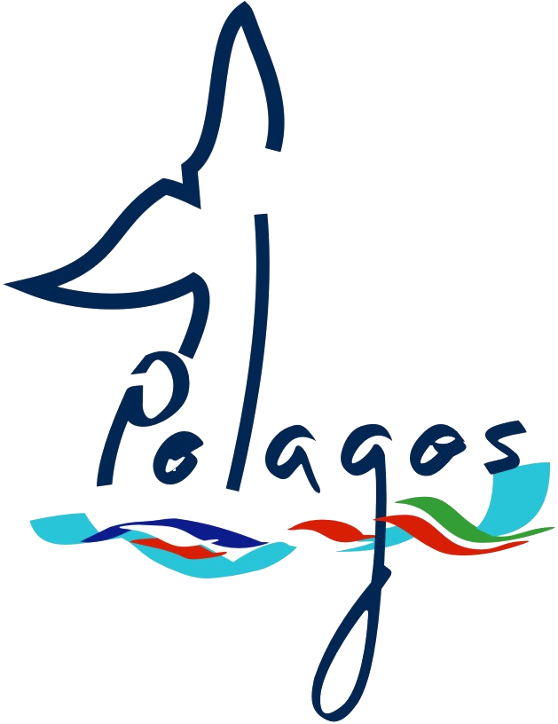
L’area di cooperazione - La zone de coopération
L’area marina di cooperazione del progetto corrisponde al Santuario Pelagos,
la principale
Area Protetta di Importanza per il Mediterraneo (SPAMI), caratterizzata da un importante patrimonio naturale e sottoposta a forti pressioni antropiche.
La zone marine de coopération du projet correspond
au Sanctuaire Pelagos, principale Aire
Spécialement Protégée d'Importance Méditerranéenne
(ASPIM), caractérisée par un important patrimoine naturel et soumise à une forte pression anthropique.

Slide 6
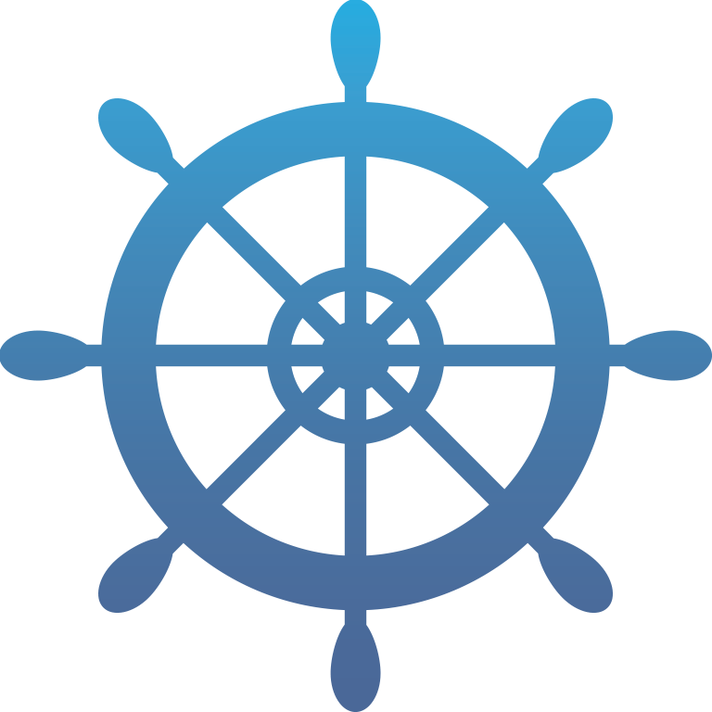
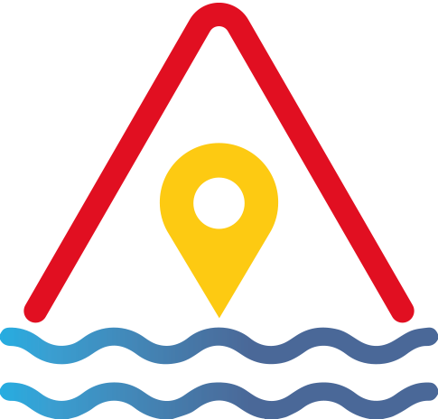
Il metodo – Le méthode
governance
tecnologie per la sicurezza in mare
sistemi integrati di previsione
servizi per la sicurezza.
gouvernance
technologies de sécurité en mer
systèmes de prévision intégrés
services de sécurité.

Slide 7
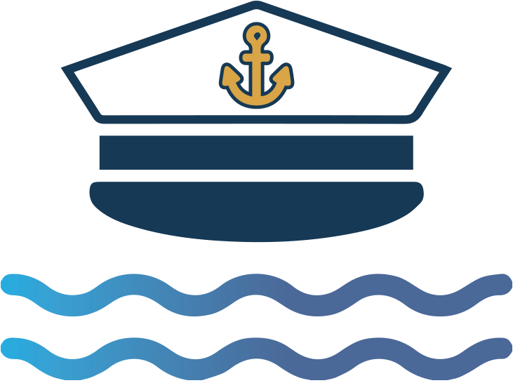
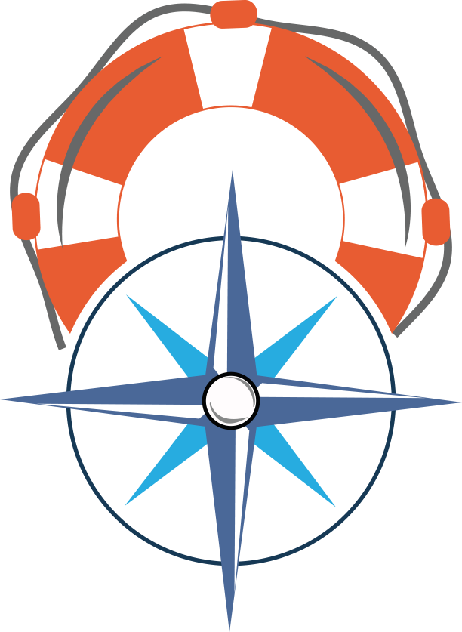
Obiettivi specifici – Objectifs spécifiques
Promuovere la sicurezza in mare: più superficie di mare controllata
(radar, satelliti, strumenti in-situ, integrati)
Ridurre l'incertezza
nelle previsioni meteomarine
e nel traffico marittimo
Incentivare la formazione
e le attività dimostrative
(pilotaggio in aree marine pericolose)
Realizzare modelli di supporto:
alle emergenze
alla gestione del rischio
per la sicurezza in mare
per l'ambiente
Promouvoir la sécurité en mer :
plus de surface de la mer contrôlée
(radar, satellites, instruments in situ intégrés)
Réduire l'incertitude des systèmes de prévision météo-marine et de la circulation maritime
Stimuler activités de formation et activités de démonstration
(pilotage dans les zones marines dangereuse)
Création de modèles d'aide :
aux situations d'urgence
à la gestion des risques
pour la sécurité en mer
pour l'environnement

Slide 8
Gli strumenti – Les outils
Gli obiettivi del progetto Sicomar plus saranno raggiunti con l’implementazione e l’integrazione
delle tecnologie e delle reti di sorveglianza,
sviluppate nei precedenti progetti MOMAR (concluso nel 2012)
SICOMAR (concluso nel 2015) e IMPACT (attualmente in corso)
che porteranno alla completa copertura
di tutta l’area marina transfrontaliera.
Les objectifs du projet Sicomar plus vont être atteint grâce
au développement de technologies et de réseaux de surveillance,
lancé avec les précédents projets MOMAR (conclus en 2012)
SICOMAR (conclus en 2015) et IMPACT (actuellement en cours),
ce qui permettra de couvrir l'ensemble
de la zone marine transfrontalière.

Slide 9
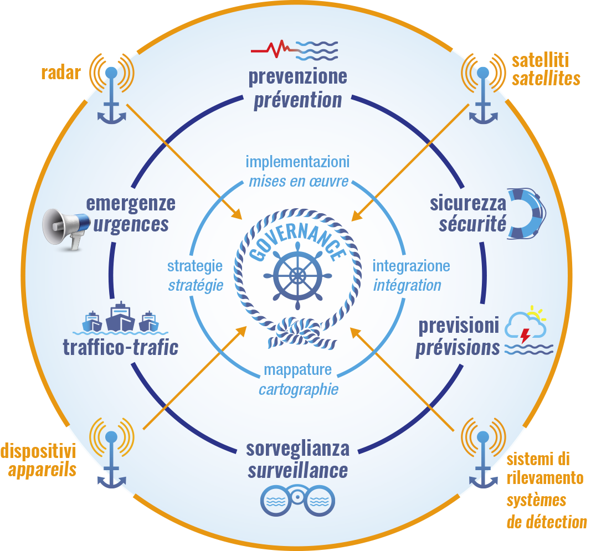
Governance – Gouvernance
attuazione di piani congiunti per l’integrazione e la condivisione delle reti di osservazione del Mediterraneo Nord-Occidentale;
la mappatura delle aree ad alto rischio e a maggior sensibilità ambientale;
definizione e implementazione del quadro conoscitivo (protocolli di navigazione, MSP, autostrade del mare).
mise en œuvre de plans communs d'intégration et de partage de réseaux d'observation du nord-ouest de la Méditerranée;
cartographie des zones à haut risque avec une plus grande sensibilité environnementale;
définition et la mise en œuvre du cadre cognitif (protocoles de navigation, MSP, autoroutes de la mer).

Slide 10
PIU’ COOPERAZIONE
+
PIU’ INTEGRAZIONE
+
PIU’ TECNOLOGIE
=
MARE PIU’ SICURO
=
AMBIENTE Più SICURO
=
PLUS COOPERATION
+
PLUS D’INTEGRATION
+
PLUS TECHNOLOGIES
=
MER PLUS SÛRE
=
MILIEU MARIN PLUS SÛRE
=
La cooperazione al cuore
del mediterraneo
La coopération au coeur
de la Méditerranée

